Slide 1
Водні ресурси Північної Америки

Slide 2
Озера
Найцікавішою у Північній Америці є система Великих озер, до складу якої входять Верхнє, Мічіган, Гурон, Сент-Клер, Ері, Онтаріо та ряд дрібніших. Усі вони сполучаються між собою, утворюючи єдиний прісноводний басейн. Загальна площа Великих озер становить 246,4 тис. кв. км, а Верхнє є найбільшим прісним озером на Землі.
Геологічна будова району Великих озер визначила східчастий характер поверхні, а тому озера мають різні висоти рівнів. Вони розташовані у вигляді каскаду, оберненого в бік Атлантичного океану, що дуже важливо з господарського погляду (для будівництва гідроелектростанцій, судноплавства тощо).

Slide 3
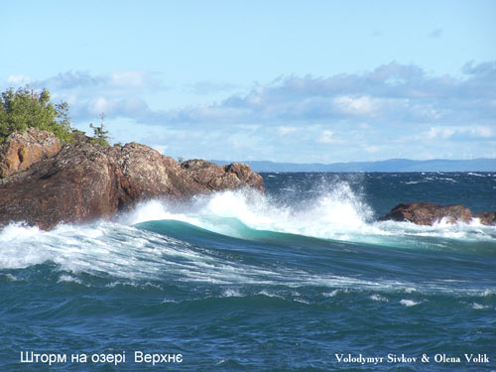
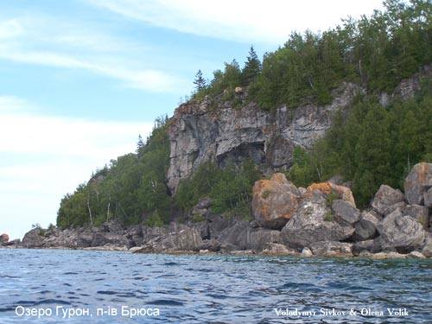

Slide 4
Річкова система
Річки Північної Америки належать до басейнів Тихого, Північного Льодовитого й Атлантичного океанів; частина має внутрішній стік. Більшість річок впадає в Атлантичний океан.
Більшість річок Північної Америки багата на водну енергію, має велике транспортне значення.
Залежно від особливостей клімату й орографічних умов у різних частинах материка склалися різні типи водних систем з неоднаковими річковими режимами.
На режим річок басейну Північного Льодовитого океану істотно впливає багаторічна мерзлота; наявність її тут обумовлює відсутність запасів ґрунтових вод. Незважаючи на велику озерність цього басейну, спад води в кінці літа і взимку виражений досить чітко. Період повені припадає на початок літа. Особливо це типово для Маккензі з її численними притоками.

Slide 5
Міссісіпі
Найдовша річкова артерія Північної Америки – Міссісіпі з притокою Міссурі (6420 км), площа водозбору якої становить 3300 тис. кв. км.
Річка бере початок з невеликого озера Айтаска і верхів'ям протікає по заболоченій, вкритій численними озерами лісистій місцевості штату Міннесота.
Притоки прокладають собі шлях через засушливі простори і, глибоко врізуючись у пухкі товщі Великих рівнин, виносять звідти величезну кількість алювію, але мало води. Тому Міссісіпі навіть після злиття з Міссурі ще не стає повноводною річкою. Могутньою вона стає лише після впадіння в неї Огайо.
Своїх справжніх розмірів Міссісіпі набирає після злиття з Огайо – «Прегарною річкою», як її називали французькі дослідники. Від місця впадіння Огайо Міссісіпі вже можна вважати установленою, з виробленим профілем, річкою. В своїй нижній течії Міссісіпі розбивається на численні рукави. Разом з притоками рукави утворюють лабіринт заболочених повільних потоків. Щоб запобігати повені, кожний рукав доводиться захищати дамбами.
Міссісіпі несе в море величезну кількість мулу: 211 млн. куб. м у рік. Вона заповнює Мексиканську затоку, висунувши велику дельту завдовжки 320 і завширшки 300 км.

Slide 6
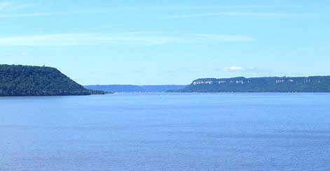

Slide 7
Колумбія
Колумбія (оригінальна її назва Вімахл) — річка на заході Північної Америки, у США і Канаді. Впадає у Тихий океан біля американського міста Асторія: є найповноводнішою річкою, що впадає у Тихий океан у Північній і Південній Америці, та четвертою найповноводнішою річкою у США після річок Міссісіпі, Святого Лаврентія і Маккензі.
Річка є важливою зоною нереста лосося, що мігрує між Тихим океаном і притоками Колумбії.
Протікає у глибоких ущелинах - каньйонах. Ріка починається на висоті понад 2 000 м, тому має льодовикове та снігове живлення. Розливається навесні й влітку. Колумбія багата на гідроенергоресурси. На річці побудовані численні електростанції.

Slide 8
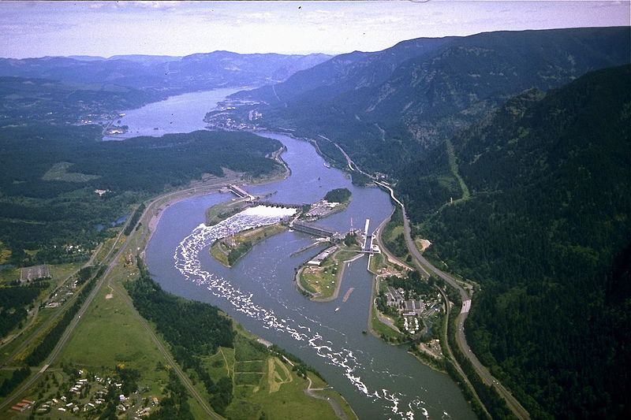

Slide 9
Ніагарський водоспад
Ніага́рський водоспа́д (англ. Niagara Falls) — комплекс водоспадів на річці Ніагара, що відокремлює американський штат Нью-Йорк від канадської провінції Онтаріо. Ніагарські водоспади — це водоспад «Підкова» (англ. Horseshoe Falls), іноді ще званий Канадським водоспадом (англ. Canadian Falls), Американський водоспад (англ. American Falls) і водоспад «Фата» (англ. Bridal Veil Falls). Хоча перепад висот водоспадів порівняно невеликий, водоспади дуже широкі, і за об'ємом води, що проходить через нього, Ніагарський водоспад — найпотужніший у Північній Америці.
Максимальна висота Ніагарського водоспаду — 53 м, максимальна ширина — 790 м. (водоспад «Підкова»).

Slide 10
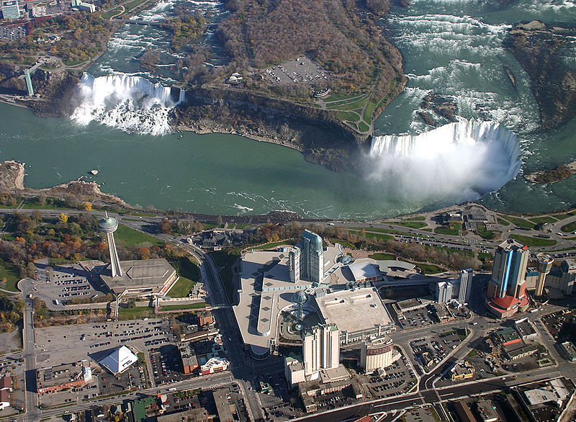

Slide 11
Панамський канал
Будівництво Панамського каналу стало одним із найбільших і надскладних будівельних проектів, здійснених людством. Панамський канал здійснив неоціненний вплив на розвиток судноплавства і економіки в Західній півкулі і на всій Землі в цілому, що зумовило його надзвичайно високе геополітичне значення. Завдяки Панамському каналу морський шлях із Нью-Йорка до Сан-Франциско скоротився з 22,5 тис.км до 9,5 тис. км.
Канал наразі обробляє більший потік суден, ніж коли-небудь передбачали його будівельники. У 1934 році було підраховано, що максимальна пропускна здатність каналу складе близько 80 млн. тон на рік, але товарообіг каналу в 2009 році склав 299 100 000 тон морських перевезень.
З метою зміцнення потенціалу, в поточній системі каналу були зроблені ряд поліпшень. Ці удосконалення допомогли максимально збільшити використання існуючої системи шлюзів

Slide 12
